Slide 1


مبادئ توجيهية للآباء (والمربين) بشأن حماية الأطفال على الإنترنت

Slide 2

الأهداف الرئيسية
تقديم نظرة عامة عما يفعله الأطفال والشباب عندما يكونون على الإنترنت
مناقشة المخاطر والفرص التي يواجهونها وتقديم دليل على التحديات المرجح أن يكون عليهم التصدي لها
تقديم استراتيجيات يمكن للآباء ومقدمي الرعاية أولياء الأمور استخدامها لدعم أطفالهم والحفاظ عليهم في أمان عندما يكونون على الإنترنت - حلول تقنية وعملية

Slide 3
نظرة عامة
1 من كل 3 من مستخدمي الإنترنت على مستوى العالم من الأطفال الذين تقل أعمارهم عن 18 سنة
"
نشأنا مع الإنترنت. أنا اعني، لقد كانت الإنترنت هنا دائماً معنا.
يقول البالغون ’نحن مبهورون بظهور الإنترنت،‘ في حين أنه عادي جداً بالنسبة لنا."
فتى في صربيا يبلغ من العمر 15 سنة
Notes:
لا يمكن أن نتجاهل التكنولوجيا – غالباً ما تركز وسائل الإعلام على الأشياء التي يمكن ألا تسير على ما يرام (والتي تسير بالفعل على ما لا يرام) ولكن هناك العديد من الإيجابيات ويتفق معظم الناس على أن الإيجابيات تفوق السلبيات. ويرى الكثيرون أنهم إذا لم يكونوا متصلين، فإن شيئاً ما يفوتهم.

Slide 4
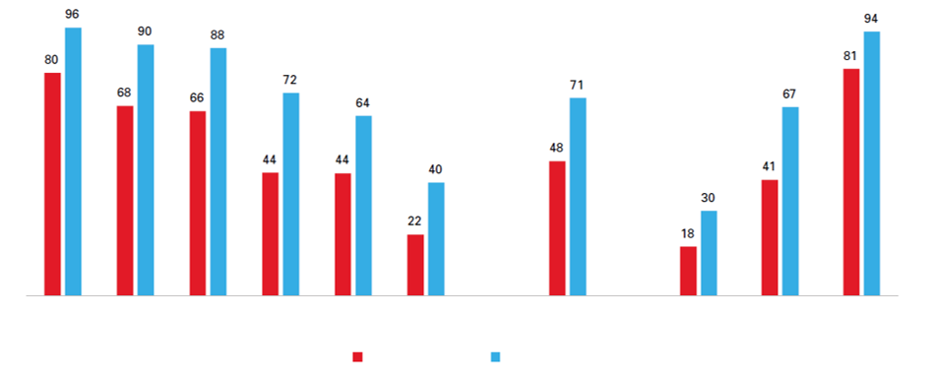
الشكل 1: نسبة (%) الأفراد الذين يستخدمون الإنترنت، حسب العمر، 2017*
المصدر: الاتحاد الدولي للاتصالات.
ملاحظات: * تشير إلى تقديرات.
تشير النسب في هذا الرسم البياني إلى عدد الأشخاص الذين يستخدمون الإنترنت، كنسبة مئوية من إجمالي عدد السكان، وعدد الأشخاص الذين تتراوح أعمارهم بين 15 و24 سنة الذين يستخدمون الإنترنت، كنسبة مئوية من إجمالي السكان الذين تتراوح أعمارهم بين 15 و24 سنة، على التوالي.
أوروبا
كومنولث الدول المستقلة
الأمريكتان
آسيا والمحيط الهادئ
الدول العربية
العالم
أقل
البلدان نمواً
العالم النامي
العالم المتقدم
إجمالي السكان
الفئة العمرية 15-24
Notes:
يُظهر الرسم البياني نسبة الأشخاص الذين تتراوح أعمارهم بين 15 و24 سنة الذين يستخدمون الإنترنت إلى جانب إجمالي السكان - من الواضح أنه من المرجح أن تستخدم هذه الفئة العمرية الإنترنت أكثر من السكان الأوسع، وبالتالي من المهم حماية الأطفال على الإنترنت.

Slide 5
يمكن تقسيم أنواع المخاطر التي يواجهها الأطفال والشباب
إلى المحتوى والاتصال والسلوك ...
الجدول 3: تصنيف المخاطر التي يواجهها الأطفال على الإنترنت
 | المحتوى الطفل كمتلقي (للمنتجات المتاحة بكميات كبيرة) | الاتصال الطفل كمشارك (نشاط يبادر به البالغون) | السلوك الطفل كعنصر فاعل (الجاني/الضحية)
المخاطر العدوانية | محتوى عنيف/دموي | المضايقة والمطاردة | التسلط، نشاط عدائي من الأقران
المخاطر الجنسية | محتوى إباحي | "الاستمالة"، والاعتداء الجنسي عند مقابلة الغرباء | التحرش الجنسي، و"الرسائل الجنسية"
مخاطر للقيم | محتوى عنصري/يحض على الكراهية | الإقناع العقائدي | محتوى من المحتمل أن يكون ضاراً يولده المستخدم
المخاطر التجارية | الإعلان، والتسويق المدمج | استغلال البيانات الشخصية وإساءة استخدامها | المقامرة، وانهاك حقوق المؤلف
المصدر: EU Kids Online (Livingstone, Haddon, Görzig, & Ólafsson, 2010)
Notes:
يمكن القول إن أياً من هذه المخاطر ليس بجديد - فقد كانت كلها موجودة حتى قبل التفكير في الإنترنت بفترة طويلة- سيحمي البالغون الأطفال والشباب من كل هذه المخاطر في حياتهم غير المتصلة بالإنترنت دون مزيد من التفكير – ولكن يكون التصدي لهذه المخاطر أكثر صعوبة عندما يكونون على الإنترنت. وعلى سبيل المثال، قبل أن تظهر الإنترنت، كان الآباء يستطيعون إدارة أنواع الأشياء التي قد يصادفها أطفالهم في البيئة المنزلية، ولكن أصبح هذا الأمر أكثر صعوبة الآن مع التكنولوجيا – وبالتالي، يسرت الإنترنت التعرض لبعض من هذه المخاطر. وينبغي أن يشعر الآباء بالقدرة على التصدي لهذه المخاطر - إنها أكثر صعوبة مما كانت عليه في العالم غير المتصل بالإنترنت، ولكن يمثل الحوار والمناقشة والتواصل بشكل جيد جزءاً من الحل.

Slide 6

صور مختلطة / مجموعة صور Alamy
Notes:
من الأمثلة الجيدة على المخاطر (استمراراً من الشريحة السابقة) هي قبل ظهور الإنترنت بفترة طويلة، كان بعض الأطفال يبحثون عن الكلمات الوقحة في القواميس - تعرض الشريحة التالية (7) أطفالاً وهم يبحثون عن شيء لم يكن من المفترض أن يفعلوه على الإنترنت. والنقطة الأساسية هنا هي أنه لا ينبغي أن يفاجأ الآباء بأن الأطفال والشباب سيفعلون في بعض الأحيان أشياء ربما لا يكون من السليم أن يفعلونها. وكان الحال كذلك دائماً - ربما شجعهم أصدقاؤهم على ذلك، أو كانوا يحاولون الظهور بشكل مثير – فقد كان ذلك جزءاً من النمو ...

Slide 7
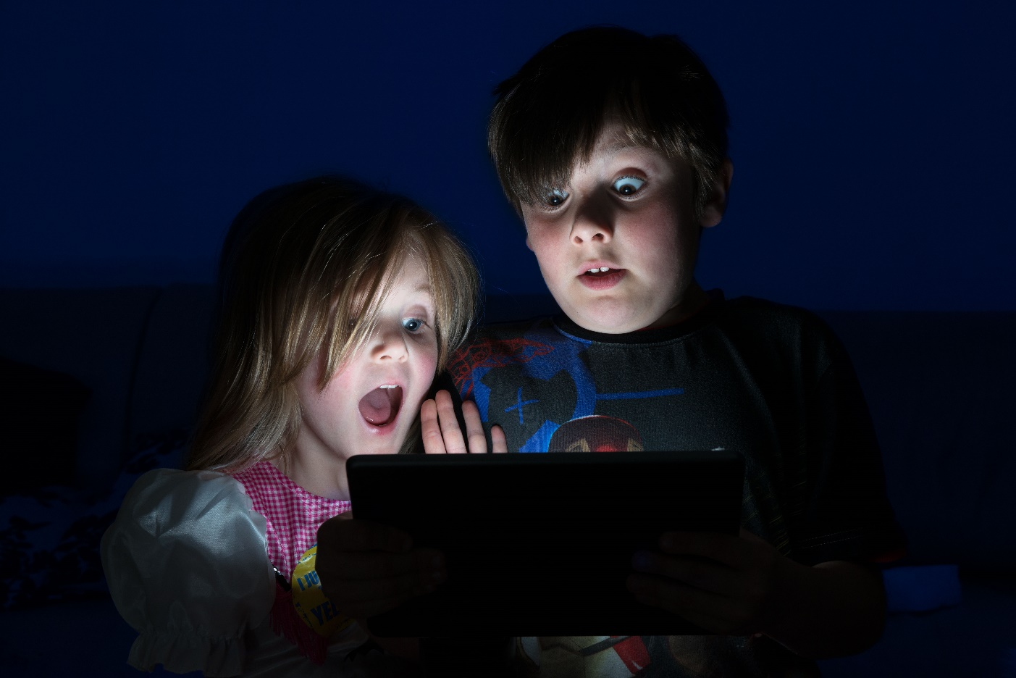
Martin Bennett / مجموعة صور Alamy
Notes:
عندما يبحثون عن كلمات وقحة على الإنترنت، يكون المحتوى الذي يطلعون عليه أكثر تطرفاً من أي شيء كان من الممكن أن يجدوه في القاموس وبالطبع تُعرض عليهم الصور ومقاطع الفيديو وليس الكلمات فقط. ومن المحتمل ألا يبالغ الآباء الذين يجدون أطفالهم يبحثون عن كلمات وقحة في القاموس في رد الفعل في حين من الأرجح أن يبالغ الآباء الذين يجدون أطفالهم ينظرون إلى محتوى غير لائق على الإنترنت في رد الفعل. ونحن نفهم السبب. فقد يكون المحتوى صادماً ولكن الفكرة هي: إذا كان الأطفال يفعلون ما كان يفعله الأطفال دائماً - تجاوز الحدود بسبب الفضول - فهل يمكن أن نلومهم على ذلك؟ فمن الذي أعطاهم الهواتف والأجهزة اللوحية والحواسيب؟ إنهم آباؤهم الذين قاموا بذلك – وبالتالي، فإن عدم المبالغة في رد الفعل إذا حدث خطأ ما يعتبر بالغ الأهمية. وقد ينزعج الأطفال حقاً من بعض المحتوى الذي يتعرضون له وقد يحتاجون إلى الدعم بدلاً من التأديب.

Slide 8
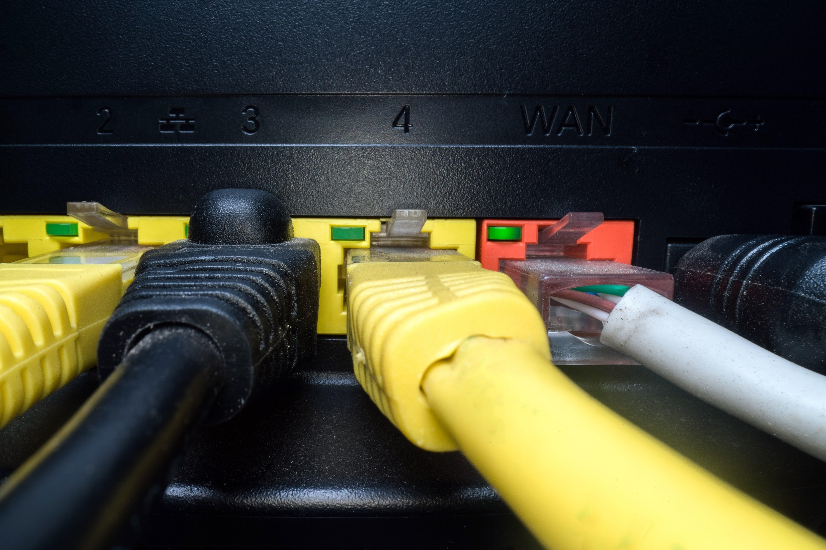
على مستوى الشبكات
JaCrispy / مجموعة صور Alamy
Notes:
بالطبع من الممكن أن يتحكم الآباء في المحتوى الذي يمكن لأطفالهم النفاذ إليه - هناك ثلاث طرق للقيام بذلك. يشير التحكم على مستوى الشبكة إلى فرز المحتوى عند وصوله إلى المنزل. ومن الممكن فرز وصلة الإنترنت، ويوفر العديد من مقدمي الخدمات أدوات لرقابة الآباء الذين يمكنهم إدارة المحتوى غير اللائق - على سبيل المثال منع أنواع مختلفة من المحتوى من قائمة أو ضبط الأوقات التي يمكن خلالها للجهاز النفاذ إلى الإنترنت.

Slide 9
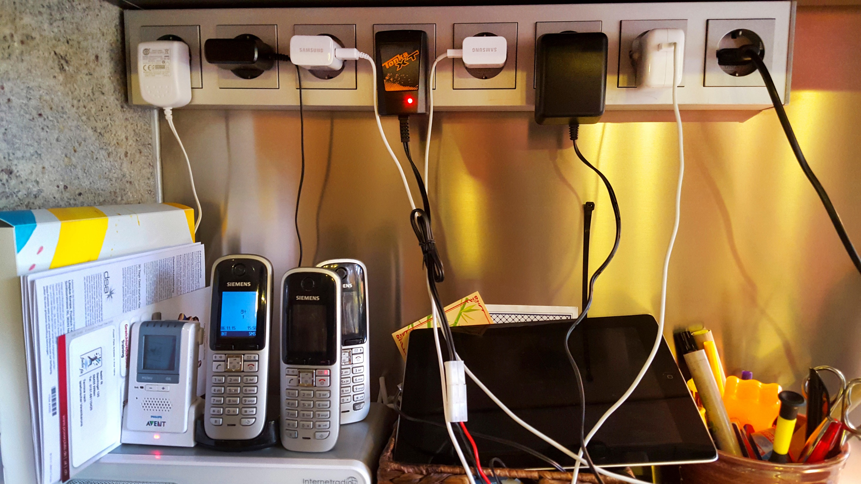
على
مستوى الأجهزة
Blickwinkel / مجموعة صور Alamy
Notes:
إن الفرز على مستوى الشبكات (الشريحة السابقة) جيد ولكنه لا ينطبق عندما يستخدم الأطفال هواتفهم أو أجهزتهم اللوحية مع شبكات الجيل الثالث أو الرابع أو الخامس أو إذا كانوا متصلين بالواي فاي/الإنترنت الخاصة بشخص آخر والتي قد لا تكون خضعت للفرز. ويشير التحكم على مستوى الأجهزة إلى استخدام عناصر التحكم المتوفرة في الهواتف والأجهزة اللوحية والحواسيب هذه الأيام. فإذا كانت مثبتة، فإنها ستحدد المحتوى الذي يمكن للجهاز النفاذ إليه بصرف النظر عما تم على مستوى الشبكة. وجدير بالذكر أن الأطفال والشباب سيكون لديهم بالتأكيد أصدقاء لديهم أجهزة غير خاضعة لأي فرز - ولذلك إذا كانوا يريدون حقاً النفاذ إلى نوع معين من المحتوى، فقد يكونون قادرين على القيام بذلك. وتذكّر أنه يمكن تنزيل المحتوى وتبادله في رسالة أيضاً. ولن يمنع الفرز ذلك.

Slide 10
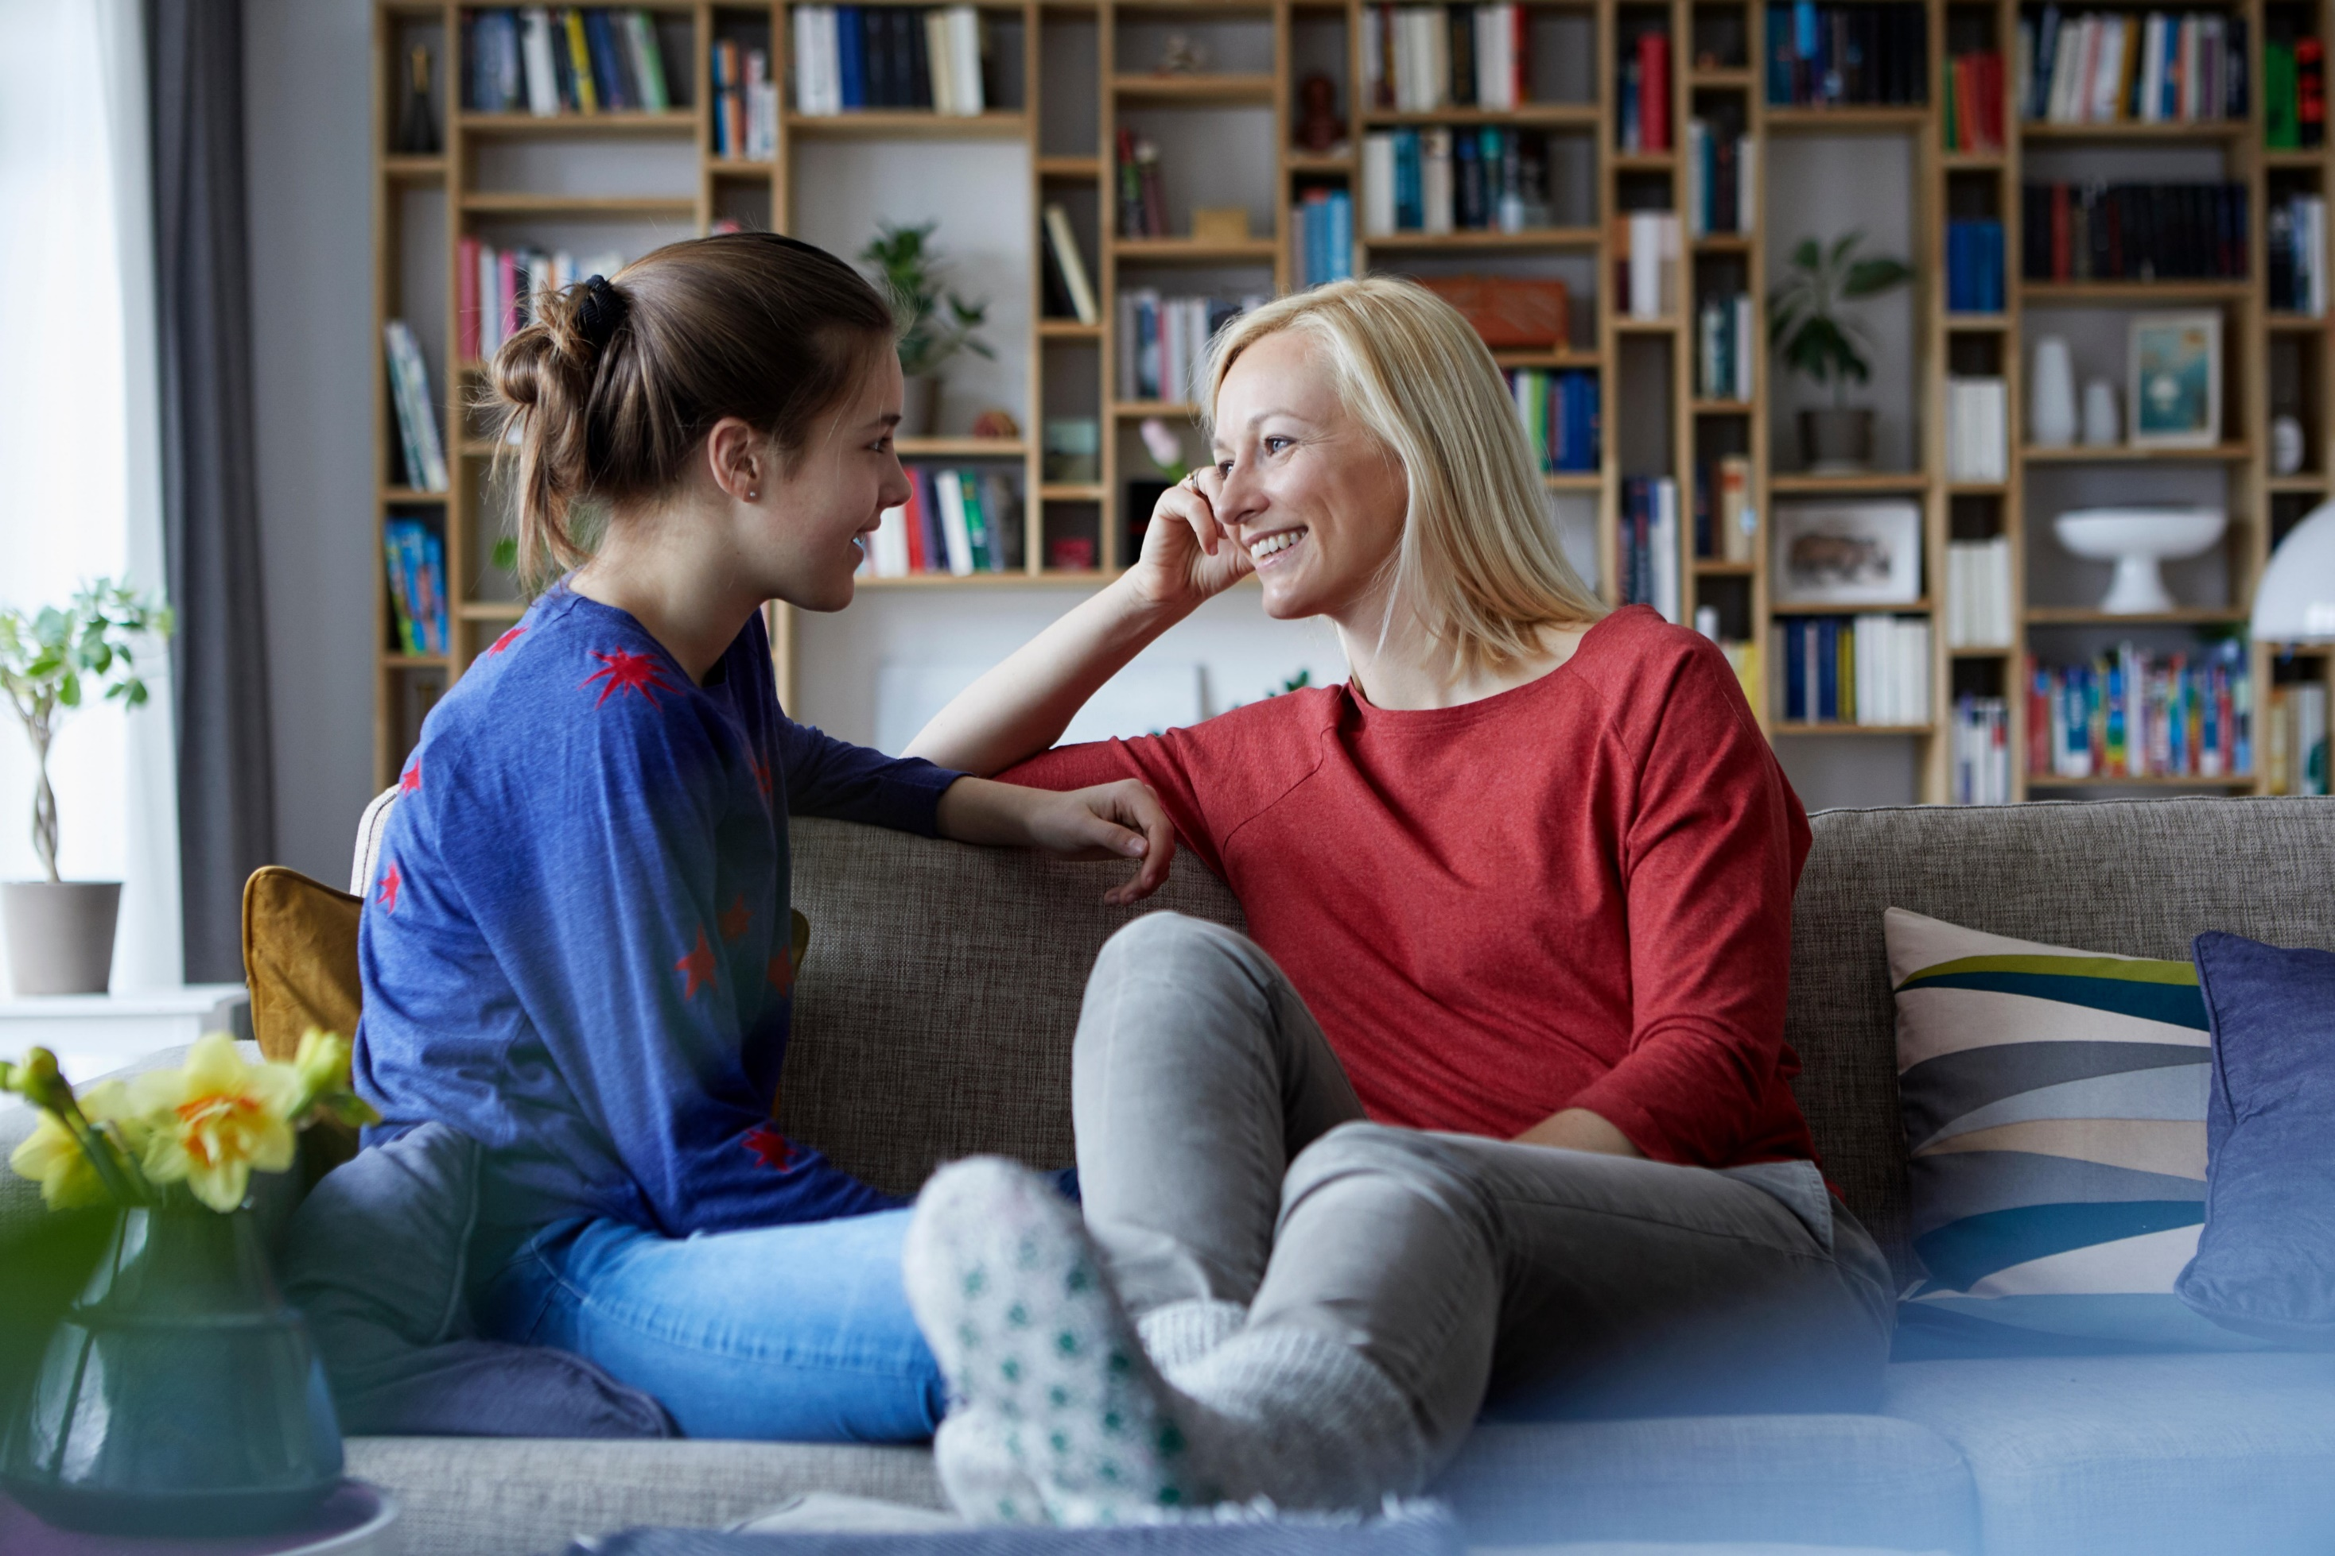
على المستوى البشري
الحوار والمناقشة
والتواصل
Westend61 GmbH / مجموعة صور Alamy
Notes:
ربما يكون المستوى البشري هو الأهم – إدراكاً لأن أحد الوالدين قد يكون خبيراً في الفرز والمراقبة ولكن عندما يكون أطفالهم في منزل شخص آخر، لا يمكنهم افتراض أن الآباء الآخرين يتوخون نفس القدر من الحذر. وبالتالي، هناك حاجة إلى الحوار والمناقشة - قنوات الاتصال المفتوحة ضرورية. ومن المؤكد أن الآباء يريدون معرفة ما إذا كان أطفالهم يعانون؟ وإذا كانوا يبالغون في رد الفعل عند حدوث خطأ ما، فمن غير المحتمل أن يخبرهم أطفالهم إذا واجهوا مشكلة في المستقبل - في وقت قد يحتاجون فيه حقاً إلى المساعدة والدعم.

Slide 11
KA1: أجرِ مناقشة مع أطفالك
حاول القيام ببعض الأنشطة على الإنترنت معهم.
طور علاقة ثقة.
لا تبالغ في رد الفعل إذا أخبرك الأطفال بشيء حدث على الإنترنت.
تأكد من أن أطفالك يعرفون أنك تثق بهم.
Notes:
إن العمل مع الأطفال مهم حقاً. فاكتشف الأشياء كعائلة. وافتراض دائماً أن الأسوأ ليس مفيداً - إدراك أن وسائل الإعلام تركز دائماً على أسوأ الأشياء - نعم هناك مخاطر ولكن هناك مخاطر في العالم غير المتصل بالإنترنت أيضاً - ولكنها لا تمنعنا من السماح لأطفالنا بالخروج من المنزل ... إن التوازن مهم في هذه الحالة - تحدث مع أطفالك.

Slide 12
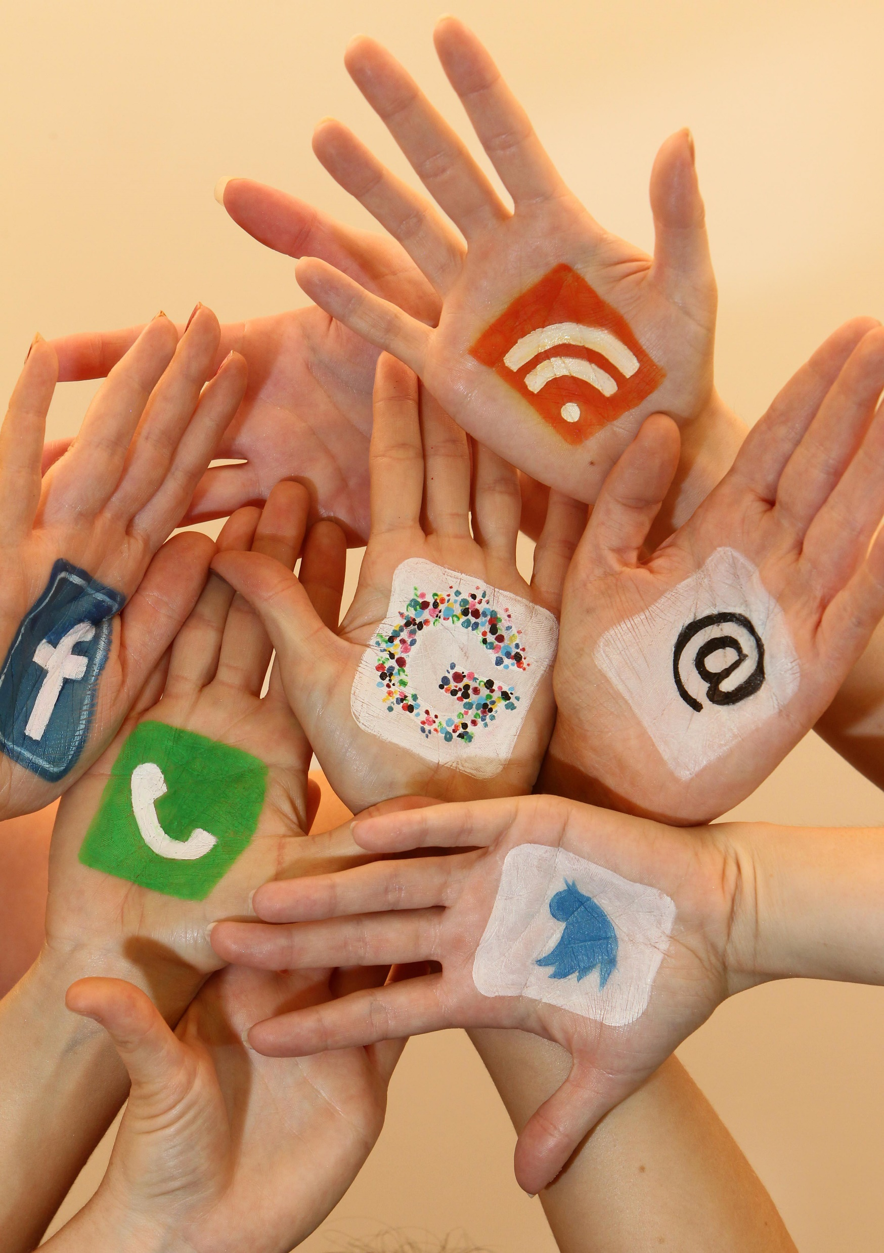
KA2: حدد التكنولوجيا والأجهزة والخدمات التي يستخدمها أفراد عائلتك
ما هي الخدمات المستخدمة؟
  Netflix
  Youtube
  منصات وسائل التواصل الاجتماعي الأخرى
ما هي الأجهزة المستخدمة؟
  الهواتف المتنقلة
  الحواسيب المحمولة
  التلفزيونات الذكية
  وحدات الألعاب
  أجهزة تتبع اللياقة البدنية
  مكبرات الصوت الذكية
Notes:
أفهم الأجهزة المتوفرة في المنزل والمنصات المستخدمة. ولست بحاجة إلى أن تكون خبيراً في كل تطبيق ولعبة يستخدمها أطفالك ولكن من المهم أن تكون على دراية بما هي - حتى تتمكن من معرفة المزيد عنها إذا حدثت مشكلة.

Slide 13
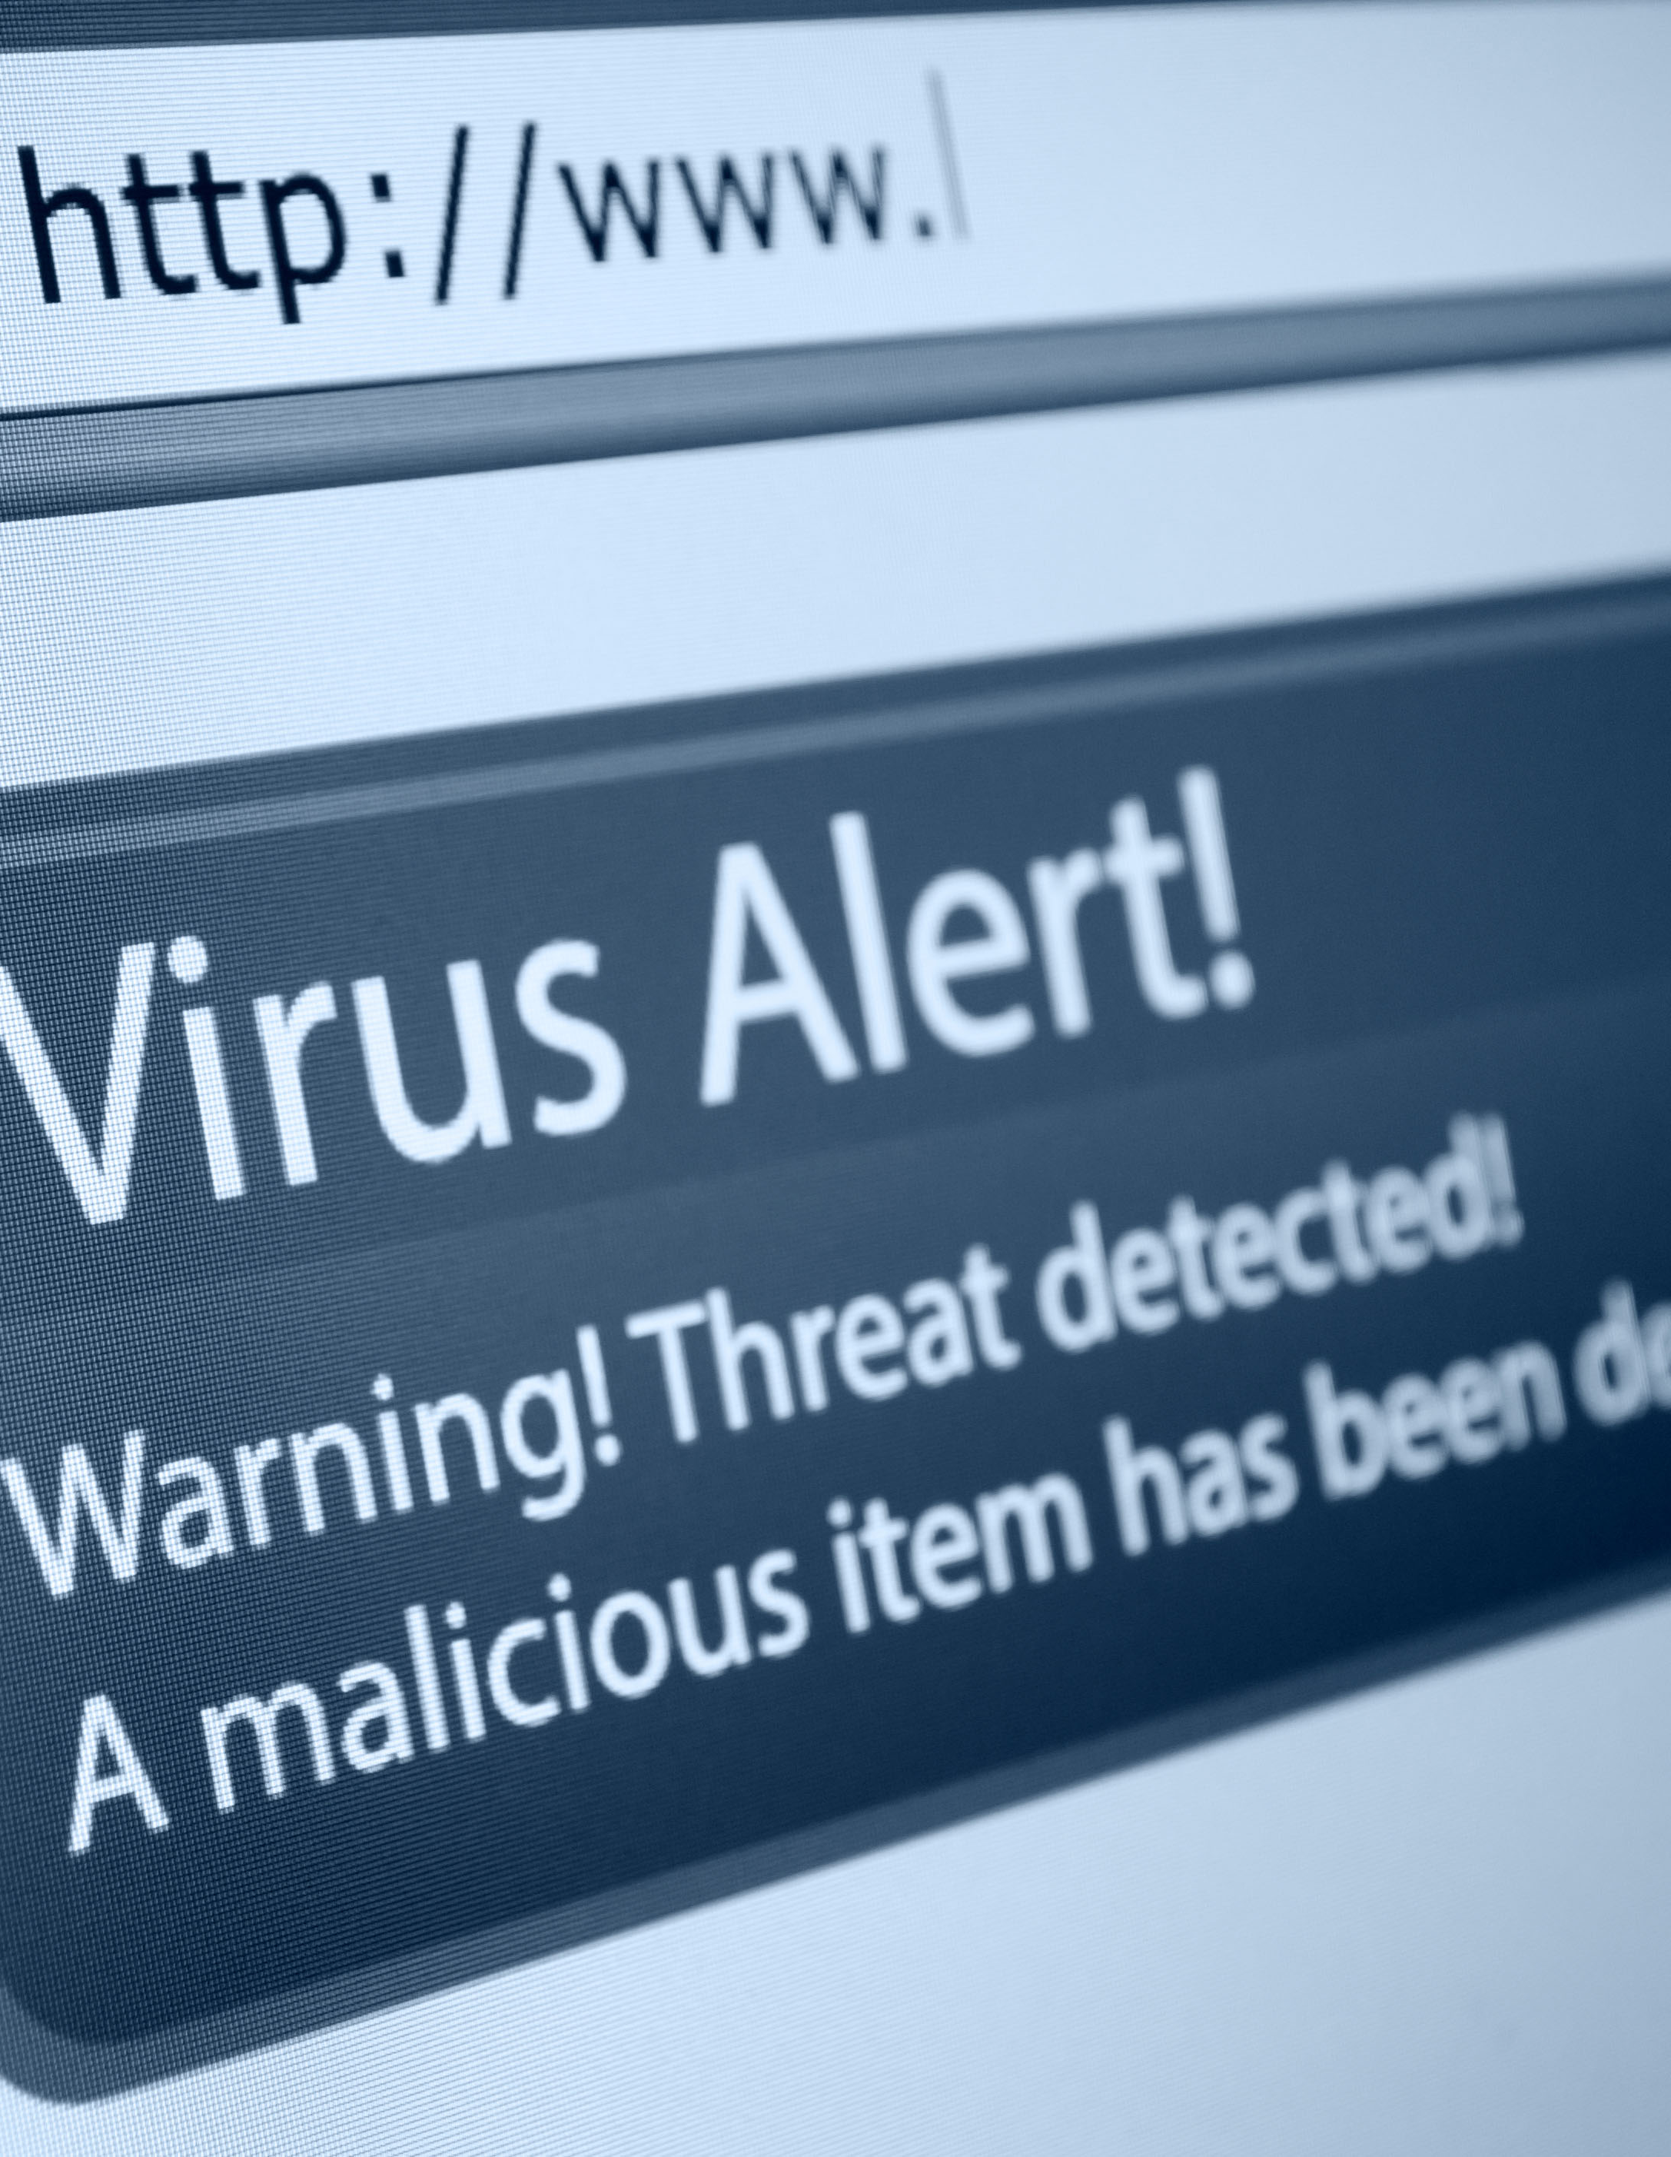
KA3: قم بتثبيت جدار الحماية وبرمجيات مكافحة الفيروسات على جميع الأجهزة
تبين ما إذا كانت برامج الفرز والمنع أو المراقبة يمكن أن تساعدك أنت وأفراد عائلتك وتقدم الدعم لكم.
استخدم أحدث إصدار من نظام التشغيل/التطبيق وتأكد من تثبيت أي من البرمجيات التصحيحية الأمنية.
كن شفافاً بشأن سبب استخدامك لهذه الأدوات.
Notes:
إن الأمن السيبراني جزء مهم من الأمان على الإنترنت. وينبغي حماية الأجهزة من البرمجيات الضارة والفيروسات بنفس الطريقة التي تحمي بها منزلك من المتسللين. وينبغي أن يضع الآباء هذا النوع من الحماية لأطفالهم.

Slide 14
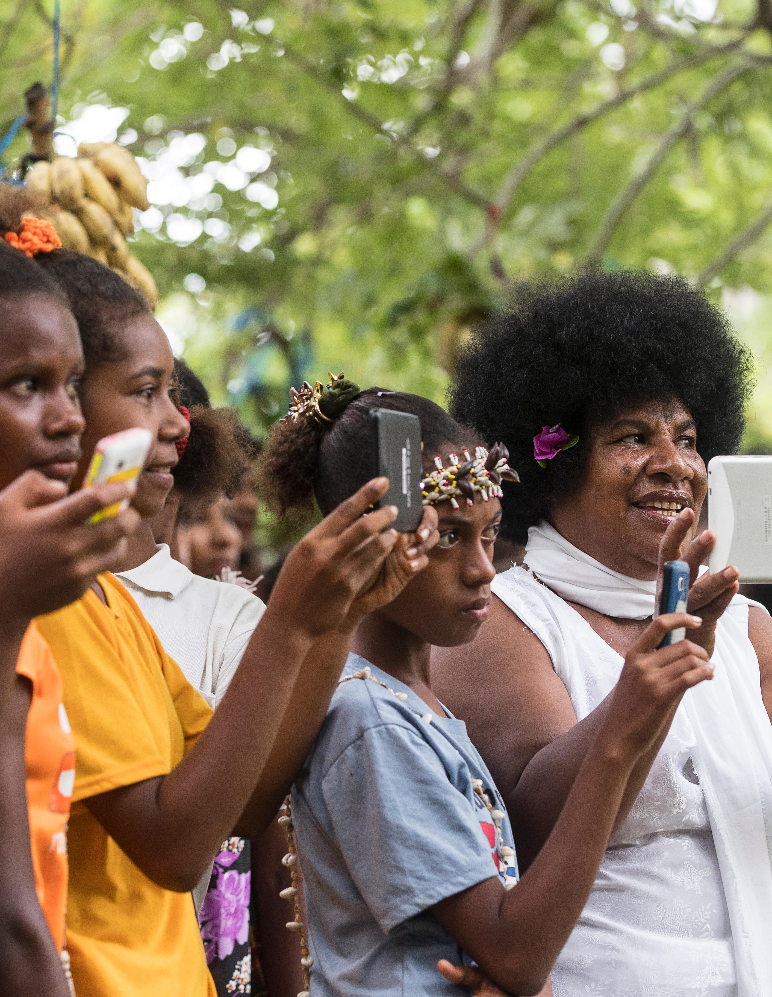
KA4: اتفق على التوقعات كعائلة
بشأن استخدام الإنترنت والتكنولوجيا
القواعد
  متى وأين يمكن أن يستخدم الأطفال الإنترنت؟
  ولأي مدة؟ ناقش مدة المشاهدة كعائلة - يجب أن يكون البالغون قدوة حسنة.
الموافقة
  عند التقاط الصور وتحميلها؟
  تبادل القصص الشخصية
بناء ثقافة الدعم
  شجع الأطفال على القدوم والتحدث معك
Notes:
أجرِ مناقشة بشأن متى وأين وكيف يمكن استخدام التكنولوجيا في المنزل. ومن الأمور الجيدة عدم استخدام الأجهزة وقت تناول الوجبات، وينبغي أن ينطبق ذلك على الآباء أيضاً. ومن الأمور الجيدة التأكد من عدم ترك الأجهزة في غرفة النوم طوال الليل - وينبغي أن ينطبق ذلك على الآباء أيضاً. والحجة هنا هي أن الجهاز في غرفة النوم من المحتمل أن يؤثر على النوم. ولا يتعلق الأمر بالضرورة بارتكاب الأطفال لأفعال خاطئة على الجهاز (النفاذ إلى محتوى غير لائق على سبيل المثال) بدلاً من أنه سيكون مصدر إلهاء ويمكن أن يمنعهم من الحصول على قسط كافٍ من النوم.

Slide 15
KA5: أفهم بشكل جيد ما الذي يقوم به الأطفال على الإنترنت
تحدث معهم
العب لعبة على الإنترنت معهم
استخدم القصص في وسائل الإعلام لبدء مناقشة معهم - سيساعد ذلك في نزع الطابع الشخصي للمسألة ويجعلهم أكثر إقداماً على التحدث عن شيء ما
كن على استعداد للحديث بشأن المواضيع الصعبة - لا ينبغي أن تكون هناك محرمات
Notes:
اهتم بما يفعله الأطفال على الإنترنت. واسألهم إذا كان بإمكانك أن تلعب لعبة معهم - تماماً كما تكون مهتماً بما يفعلونه عندما يخرجون من المنزل. وينبغي أن يكون الآباء على دراية بما يفعله أطفالهم على الإنترنت ولكن ألا يكونوا متداخلين بشدة في شؤونهم أو يحكمون على تصرفاهم. ولذلك يتعين أن يكون لدينا بعض الفهم ولكن ألا نرفض شيئاً لمجرد أننا لا نفهمه! إن الأطفال والشباب يستفيدون بشيء مما يفعلونه على الإنترنت - والأمر يتعلق بتحقيق التوازن وعدم قضاء الوقت على الإنترنت فقط ...

Slide 16
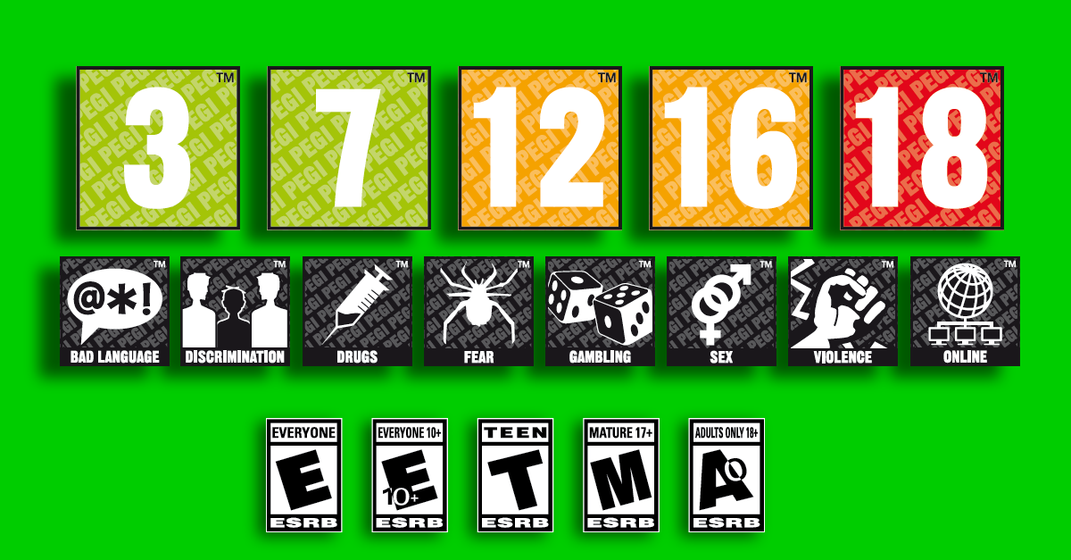
KA6: انظر في سن
الموافقة الرقمية
غالباً ما يكون هناك فرق بين التصنيف العمري في متجر التطبيقات والتصنيف العمري في الشروط والأحكام.
ألق نظرة على التطبيق المعني وحدد ما إذا كان مناسباً لطفلك.
Notes:
هناك تصنيفات عمرية للألعاب والتطبيقات ويمكن أن تكون هذه دليلاً مفيداً للآباء - وبالمثل هناك مواقع إلكترونية تقدم استعراضات مفيدة للألعاب والتطبيقات الشائعة. www.commonsensemedia.org

Slide 17

KA7: راقب استخدام بطاقات الائتمان وغيرها من آليات سداد المدفوعات
يمكن استخدام العديد من الأجهزة والتطبيقات والألعاب لإجراء المشتريات.
استخدم الإعدادات الموجودة على الجهاز لطلب كلمة مرور أو رقم تعريف شخصي قبل إجراء أي مشتريات.
أجرِ مناقشة مع الأطفال بشأن استخدام العملة الافتراضية (في اللعبة).
Notes:
تحتوي الأجهزة على إعدادات يمكنها وقف المشتريات داخل التطبيقات أو وقف استخدام بطاقات الائتمان على الإنترنت. فقبل إعطاء الجهاز للطفل، من المهم تشغيل هذه الإعدادات بحيث يكون هناك بعض التحكم في أي معاملات تتم على الإنترنت.

Slide 18


KA8: تعرّف على كيفية الإبلاغ عن المشاكل على الإنترنت
شجّع الأطفال على التحدث معك إذا واجهتهم مشكلة ولكن تأكد من أنهم على دراية أيضاً بطرق الإبلاغ على الإنترنت.
انظر إلى خيارات الإبلاغ معهم فضلاً عن طريقة تغيير/تحديث إعدادات الخصوصية.
مكّن الأطفال من أن يسيطروا على الأمور.
Notes:
تعتبر معرفة كيفية الإبلاغ مسألة بالغة الأهمية. ومن الناحية المثالية، إذا لم يسر شيء على ما يرام، سيقوم الأطفال والشباب بإخبار والديهم أو شخص بالغ موثوق فيه - ولكن هناك أيضاً خطوط مساعدة وبالطبع يمكنهم في كثير من الحالات تقديم بلاغ إلى التطبيق/اللعبة التي يستخدمونها. والإبلاغ مهم ويتعين تشجيعه - ينبغي أن يعرف الأطفال كيف يقومون بذلك. ومرة أخرى – فإن الطريقة التي يتصرف بها الآباء مسألة بالغ الأهمية - إذا كانوا يخبرونك عن مشكلة، فهذا أمر جيد – فإنهم لا يحتفظون به لأنفسهم - سيحدد رد فعلك ما إذا كانوا سيأتون إليك مرة أخرى إذا لم يسر شيء آخر على ما يرام.

Slide 19

KA9: أفهم طريقة عمل الإعلان
انتبه إلى أن الإعلان قد يكون غير ملائم أو مضلل.
تحدث إلى الأطفال عن كيفية منع الإعلانات أو الإبلاغ عنها.
شعار إذا كان الشيء يبدو جيداً للغاية بحيث لا يمكن تصديقه، فمن المرجح ألا يكون جيداً.
Notes:
إذا حصلنا على خدمة مقابل لا شيء (أي لم ندفع مقابلها) فذلك لأننا (المستخدم) المنتج نفسه. وعلى الأطفال والشباب أن يفهموا أنهم يُمنَحون في كثير من الأحيان الإذن لاستخدام التطبيقات والألعاب للنفاذ إلى بياناتهم. ومن المهم مناقشة هذا الموضوع - ذكّرهم بالمجيء والسؤال إذا لم يكونوا متأكدين.

Slide 20
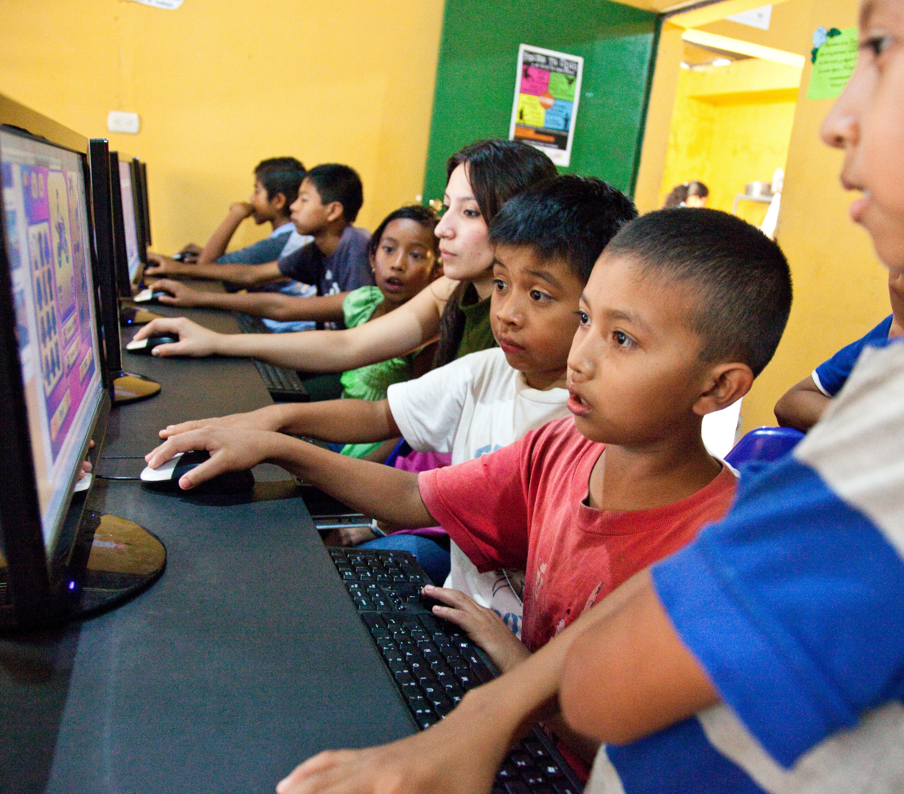
KA10: هيئ ثقافة الدعم
تأكد من أن أطفالك سيشعرون بالثقة لطلب الدعم إذا حدث خطأ ما.
تصرف بالطريقة الصحيحة - توقف واستمع لما يقولونه. فما حدث قد لا يكون خطأ منهم ولكن حتى لو كان خطأ منهم - لقد جاءوا إليك للحصول على الدعم وهو ما يحتاجون إليه. وأنت تريد أن يعودوا إليك إذا حدث شيء ما في المستقبل - سيحدد رد فعلك إذا كانوا سيفعلون ذلك أم لا.

Slide 21
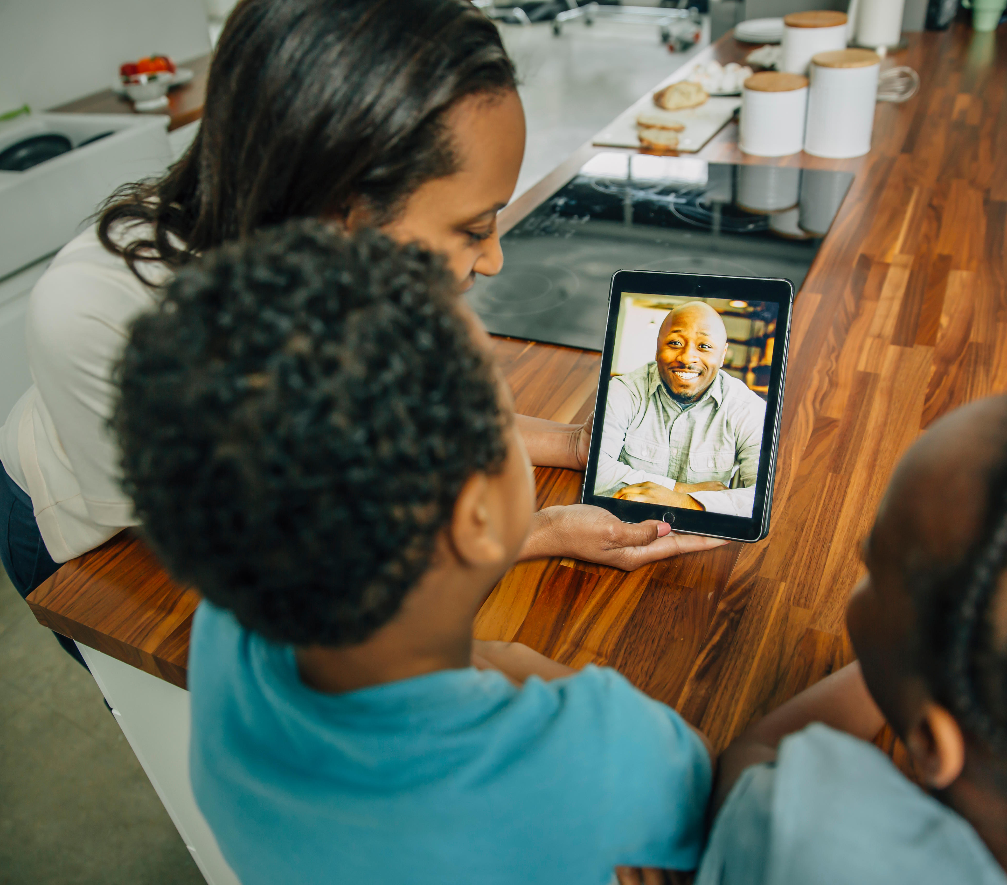
KA11: مقابلة الأشخاص
على الإنترنت وخارج الإنترنت
سيتحدث العديد من الأطفال أو سيلعبون ألعاباً مع الغرباء على الإنترنت - أشخاص لم يلتقوا بهم خارج الإنترنت.
تحدث معهم عمن يتحدثون إليه حقاً.
تذكّر أن التحدث إلى الغرباء على الإنترنت ليس دائماً أمراً سيئاً ولكنه قد يؤدي إلى المخاطر.
Notes:
إن رسالة "لا تتحدث إلى الغرباء على الإنترنت" واحدة من أكثر رسائل الأمان المتبادلة على الإنترنت. وتملأ قصص الأشخاص المولعين بالأطفال الآباء بالخوف - وهو أمر مفهوم. والرسالة مهمة، ولكن الأطفال يتحدثون مع الغرباء ولن يسبب ذلك دائماً مشاكل - إذا شعروا بعدم الارتياح عند التحدث إلى شخص ما، أو إذا أرسل لهم شخص ما شيئاً غير لائق أو طلب منهم القيام بشيء يرون أنه خطأ، عليهم إبلاغ شخص ما بذلك. غير أنه إذا كانوا يخشون العواقب إذا أبلغوا شخصاً آخر - مثلاً أنهم لن يستطيعوا استخدام تطبيق ما أو لعبة ما بعد ذلك، سيكون عندئذ على الآباء التفكير فيما إذا كان من المحتمل أن يخبرهم الأطفال بذلك؟ وإذا كان شخص آخر يتصرف بطريقة خاطئة تجاههم – مثلاً عن طريق إرسال صورة غير لائقة لهم على موقع للتواصل الاجتماعي (أو مطالبة الطفل بإرسال شيء غير لائق) فهل الرد السليم يكون إخبار الطفل بأنه لا يستطيع استخدام التطبيق بعد الآن – فإنهم لم يرتكبوا أي خطأ ولكن تتم معاقبتهم - وقد يكون من الممكن منع مستخدم معين والإبلاغ عنه - تحتوي معظم المواقع على أدوات تتيح للمستخدم التحكم فيمن يمكن مراسلته وما إلى ذلك. ومرة أخرى، يعتبر الحوار والمناقشة أهم شيء هنا.

Slide 22

KA12: ناقش أهمية المعلومات الشخصية
أوضح أنه ينبغي ألا ننشر إلا المعلومات التي سنكون مرتاحين لو شاهدها الآخرون.
يجب عدم تبادل معلومات التعريف الشخصية علناً.
بمجرد تبادل المحتوى، قد يكون من الصعب تغييره أو إزالته.
Notes:
من المهم إجراء محادثات عما يمكن تبادله. فالبيان الشامل الذي يفيد بعدم تبادل أي معلومات شخصية على الإنترنت ليس مفيداً – لا نستطيع أن نفعل الكثير بدون الإنترنت هذه الأيام دون تبادل بعض المعلومات الشخصية، ولذلك يتعين أن تتحدث عما هو مناسب وعما هو غير مناسب.

Slide 23
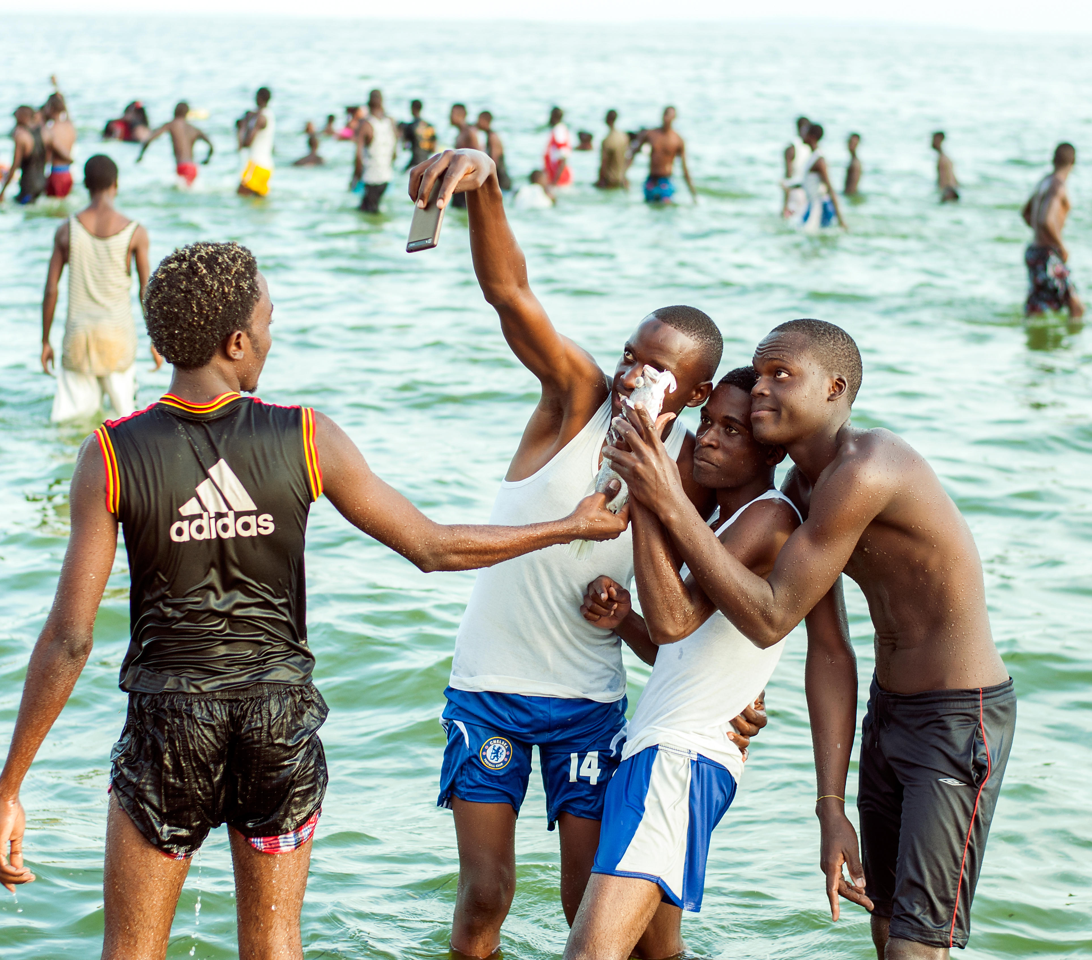
KA13: ناقش تداعيات نشر الصور الشخصية على الإنترنت
يجب ألا يتبادل أي منا المعلومات الشخصية (بما في ذلك الصور) للآخرين دون إذن منهم. وفي الواقع، هذا لا يحدث دائماً.
تحدث عن كيفية بناء سمعة طيبة على الإنترنت.
كآباء، علينا أن نكون قدوة حسنة - هل يريد أطفالنا أن نتبادل صورهم عبر الإنترنت؟
إذا تبادلوا/تبادلنا الصور - ما المعلومات الشخصية الأخرى التي قد تكون مشفوعة بها؟
Notes:
من المهم إجراء محادثة عن السمعة على الإنترنت - ما الذي سيفكر فيه الناس عندما يبحثون عنك باستخدام أحد متصفحات الإنترنت ويجدون بعض الصور أو التغريدات المحرجة التي تستخدم كلمات غير لائقة. وتذكّر أنه غالباً ما لا يكون هناك سياق للصورة التي تظهر على الإنترنت - ويمكن تفسيرها بسهولة تفسيراً خاطئاً. وينبغي أن يراعي الآباء أيضاً الصور التي قد ينشرونها لأطفالهم - هل تحققوا من أن أطفالهم سعداء بنشر الصور أم لا؟

Slide 24

شكراً لكم.

